Slide 1

សាកលវិទ្យាល័យភូមិន្ទភ្នំពេញ
ដេប៉ាតឺម៉ង់ៈ កុំព្យូទ័រ
Artificial Intelliganc
វចនានុក្រម កូនខ្មែរ
ណែនាំដោយៈ
លោកសាស្រ្តាចារ្យៈ ហ៊ិន សំអាត
សមាជិកក្រុមៈ
១.នៅ រីណាល់
២.ឌឿន អ៊ី
៣.រិទ្ធិ ភារុន

Slide 2
សេចក្តីផ្តើម
ការប្រើប្រាស់ឧបករណ៏បច្ចេកវិទ្យាទំនើប បានធ្វើអោយមានមនុស្ស កាត់បន្ថយការប្រើកំលាំងបាយ។
ការបង្កើត Software ថ្មីស្របទៅតាមបច្ចេកវិទ្យាទំនើប សំរាប់ជំនួយដល់​ ការសិក្សា ការធ្វើជំនួញ និងការគ្រប់គ្រងនានា​ ។
វចនានុក្រមកូនខ្មែរគឺជាវចនានុក្រមមួយដែលបង្កើតដើម្បីជំនួយដល់អ្នកសិក្សា អាចស្វែងរកពាក្យដោយមិនចាំបាច់បើកសៀវភៅវចនានុក្រម ។

Slide 3
ចំនោទបញ្ហា
ចំណាយពេលយូរក្នុងការស្វែងរកពាក្យ និង ពិបាកក្នុងការSearchពាក្យ
ពិបាកក្នុងការប្រកប និងអានពាក្យ
(បញ្ចេញសំលេង)

Slide 4
គោលបំនងនៃការសិក្យា
ចង់បង្កើតវចនានុក្រមដែលអាចអោយគេ search ពាក្យបានលឿន ងាយស្រួលប្រើ និង​ បង្ហាញពាក្យដែលមានន័យប្រហាក់ប្រហែលនឹងពាក្យដែលគេចង់ Search
បង្កើត Dictionaryដែលអាចអោយគេ Search ជា (English-Khmer រឺ English-English រឺ Khmer-English រឺ Khmer-Khmer)
អាចធ្វើការNote ទៅលើពាក្យណាមួយបាន
អាចអានពាក្យដែលអ្នកប្រើប្រាស់ Search ឃើញ
អាចអានពាក្យ រឺ អត្តបទ និង អាចបង្កើតជា File សំលេង ( wav or mp3)
អាចសរសេរពាក្យ រឺ អត្តបទ តាមការអានរបស់អ្នកប្រើប្រាស់និងអាចបង្កើតជា Text File
អាចអោយអ្នកប្រើប្រាស់ Search តាមជារូបភាព
អាចអោយអ្នកប្រើប្រាស់អនុវត្តន៍លំហាត់

Slide 5
ដែនកំនត់
បង្កើត Dictionary ដែលអាចអោយគេ Search ជា (English-Khmer រឺ English-English រឺ Khmer-English រឺ Khmer-Khmer)
ច្រោះពាក្យដែលទាំងឡាយដែលមានផ្ទុកឃ្លាដែលUser ចង់Search
Search ជាលក្ខណះ Prefixពី A-Z
បង្ហាញពាក្យប្រហាក់ប្រហែលនឹងពាក្យដែលUser Search្(ករណីSearch Prefix មិនឃើញ)
អាចធ្វើការNote ទៅលើពាក្យណាមួយបាន
ផ្តល់ Sound សំរាប់អានពាក្យរឺ អត្តបទ និង អាចបង្កើតជា File សំលេង (wavរឺmp3)
សរសេរតាមការអានរបស់អ្នកប្រើប្រាស់
រយះពេលនៃការបង្កើត មានចំនួន ៤ខែ
Build Software ដោយប្រើ Microsoft Visual Basic.net program.

Slide 6
System Analysis
Translation Process
Search: ពាក្យក្នុងប្រអប់ Search ត្រូវធ្វើការប្រៀបធៀបជាមួយនឹងពាក្យដែលរក្សាក្នុងDatabase
បើពាក្យ Search ត្រូវគ្នានឹងពាក្យក្នុងDatabase នោះ System នឹងទាញយកនិយមន័យមកបង្ហាញអ្នកប្រើប្រាស់ក្នុងផ្នែក Definitions​
បើពាក្យ Search មិនត្រូវគ្នានឹងពាក្យក្នុងDatabase នោះ System នឹងបង្ហាញពាក្យដែលស្រដៀងនឹងពាក្យក្នុងប្រអប់ Search ដើម្បីអោយគេជ្រើសរើស។

Slide 7
System Analysis
Translation Process
Note: ពាក្យដែលUser បានធ្វើការ Note បន្ថែម ត្រូវបានរក្សាទុកក្នុងTbl_Noteហើយវានឹងត្រូវបានបង្ហាញពេលដែល User ធ្វើការ Search ពាក្យនោះម្តងទៀត៕
Listening: Sound ដើម្បីអានពាក្យដែលUser Search។
Speech : អាននូវពាក្យ ឬ អត្ថបទពី TextBox ទៅជាសលេង និង បំលែងទៅជា File *.wav ,*.mp3។
Recognition : បំលែងសំលេងទៅជាពាក្យ ឬអត្ថបទ និង រក្សាទុកជា file*.txt។

Slide 8
System Analysis
Search Methodology
Prefix Search Search តាម Binary Search
Main Functions
Search (ពាក្យប្រហែល)
InsertChar:
Example: Search: wold -> world
ReplaceChar:
Example: Search: wold -> word
DeleteChar:
Example: Search: wold -> old
SwapChar:
Example: Search: theer -> there

Slide 9
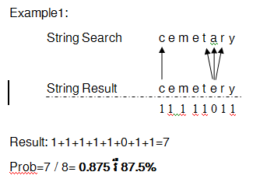
System Analysis
Main Functions
Search
FuzzyProbability:

Slide 10
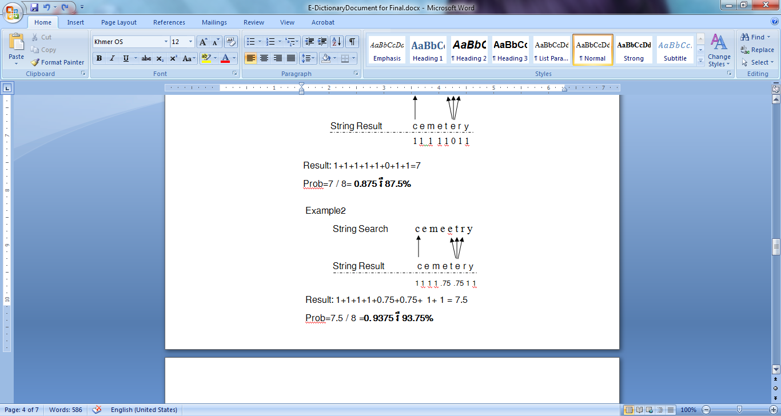
System Analysis
Main Functions
Search
FuzzyProbability:

Slide 11
System Analysis
Speech
Text to Speech: ប្រើនូវTechnology របស់ Mirosoft ក្នុងការបំលែង។
Recognition
Speech to Text: ប្រើនូវTechnology របស់ Microsoft ក្នុងការបំលែង។

Slide 12
ក្រុមយើងខ្ញុំរីករាយនឹងទទួលយកការរិះគន់ និង ការណែនាំជាគំនិតថ្មីៗ​ពីសំណាក់សាស្រ្តាចារ្យ និង មិត្តភ័ក្តដ៏ទៃទៀត ដើម្បីស្ថាបនាDictionary ក្រុមយើងខ្ញុំអោយកាន់តែមានភាពប្រសើរជាងមុន។
សូមអរគុណ

